Slide 1
Menschenerkennung zur Evakuierungshilfe

Slide 2
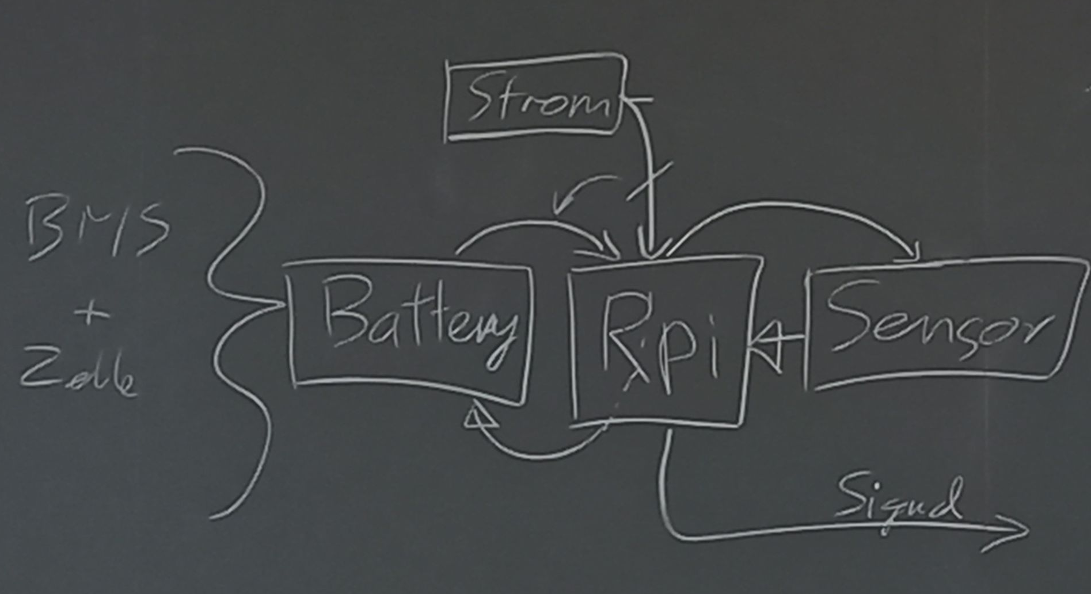
System Mind-Map (Arbeitsschritte)

Slide 3
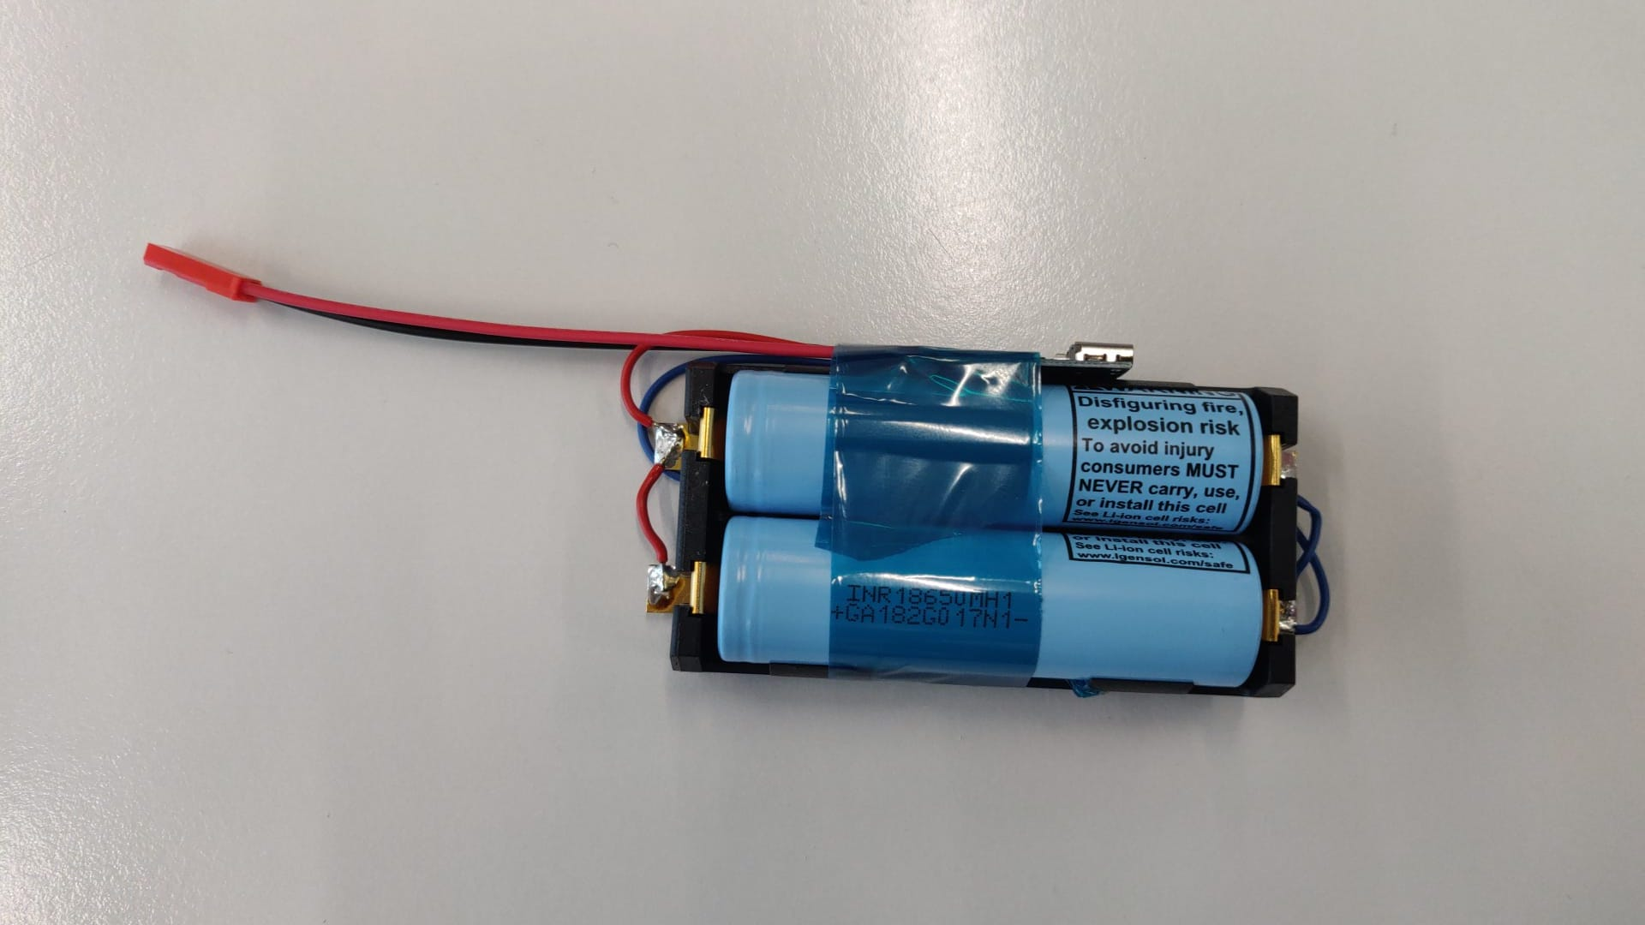
Batterie-Modul

Slide 4
Raspberry Pi Hat

Slide 5
Radar-Modul

Slide 6
Sensor-Abfrage

Slide 7
Signalübertragung via Ethernet

Slide 8
Demonstration

